Slide 1
Zajištění nezávislého života lidí s postižením
Milena Johnová, Quip, z. ú.

Slide 2
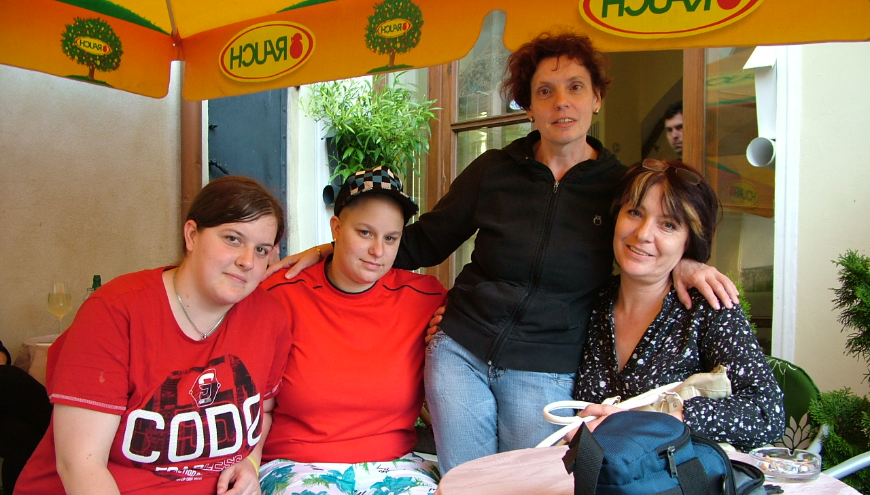
Bářin příběh pro ilustraci problému
46 let, v ústavní péči prožila 41 let

Slide 3
2013
Ústav, kde současně pracuje na DPP jako uklízečka, jí poskytuje pouze ubytování a stravu. Ostatní pomoc dostává od svých přátel.
Nemá platný OP ani průkaz ZTP, nikdo se nestará o její zdraví (7 dioptrií ale nemá brýle, prevence není, …), nepořádek ve financích, smlouva o poskytování služeb je rovněž neplatná.
8. 10. Výkonem VO byla soudně pověřena obec.
2. 12. Nastupuje do místního sociálního podniku jako dělnice v prádelně.
18. 12. Podává první žádost o přidělení obecního bytu. Chce opustit ústav.

Slide 4
2014
17. 1. Vzniká opatrovnická rada na ochranu Bářiných zájmů.
28. 2. Rutinní pohovor s psychiatričkou: Vidím jako vhodné začlenit ji do chráněného bydlení.
28. 2. VO trvá na tom, že Bářinu žádost o městský byt musí potvrdit soud.
1. 4. Vzniká plán podpory v každodenním životě mimo ústav a s výhradním využitím pomoci přátel.
4. 4. Psycholog: Jen když bude pod pravidelným dozorem, bude schopna začlenit se do CHB.
12. 5. Soud: Soudu nenáleží žádost o byt schvalovat.
5. 12. Soud zahájil soudní řízení o přezkoumání omezení svéprávnosti a opatrovnictví.

Slide 5
2015
21. 1. Bára písemně zmocňuje svou zástupkyni pro řízení.
10. 2. Pro potřeby soudu byl aktualizován individuální plán podpory v samostatném životě s využitím přirozené podpory.
16.3. Soudu podán Návrh na vrácení svéprávnosti a schválení smlouvy o nápomoci.
10. 4. Na základě žádných faktů dospěl soudní znalec mj. k závěru, že Bára není schopna rozhodovat o vlastní léčbě a zásahu do své duševní a tělesné integrity, v plné míře pochopit účel a důsledky manželství atd. a doporučil samostatné nakládání s finančními prostředky do výše 400 Kč týdně.
1. 7. Bára má byt, ale nemůže v něm bydlet, protože VO opět odmítá podepsat smlouvu. Byt pro ní nakonec pronajal jeden z podpůrců, aby nepřišla o v pořadí už 3. výhodnou nabídku.
Soud stále není schopen sdělit, kdy začne projednávat Bářin případ. Podpůrci vstoupili do jednání s nejbližším CHB.
23. 11. Bára znovu podává žádost o obecní byt.
Prosinec: Bytová komise odmítá Bářinu žádost o byt s poukazem na psychiatrické a psychologické vyšetření předložené VO: má bydlet v CHB.
Troskotá úsilí dojednat pro Báru v obci službu PSB.

Slide 6
2016
Leden: VO vypovídá smlouvu o poskytování služby v DOZP k 8. únoru pod podmínkou, že Bára nastoupí do CHB.
27. 1. Proběhl soud: svéprávnost vrácena, schválena smlouva o nápomoci. Všichni doufají, že se nikdo neodvolá.
8. 2. Bára opouští ústav a potají jde bydlet do svého bytu (přejmenován na „tréninkový“). Oficiálně žije u jedné z podpůrkyň. VO stále odmítá podepsat nájemní smlouvu.
16. 3. Rozsudek nabývá právní moci bez toho, že to soud, který jej vydal, jakkoli zaznamenává.
25. 3. Barbora stále žije z kapesného (400 Kč týdně) a z proplácených účtenek. Nedostává ani PnP.
6. 4. Na soudu se vyměňuje podlaha, takže stále není možno zjistit, zda už rozsudek nabyl právní moci.
25. 4. Obec informuje OR o datu nabytí právní moci rozsudku.
Bára je konečně svobodná a slaví.

Slide 7
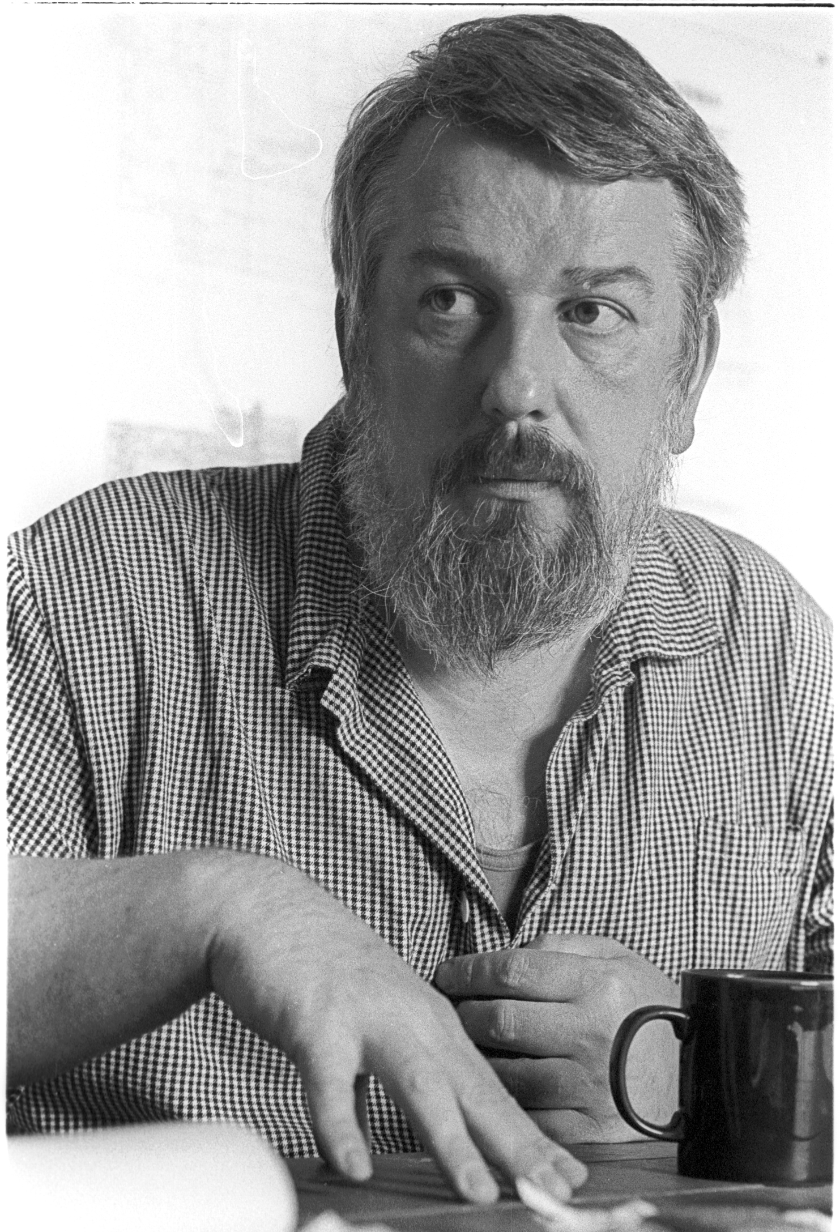
Jestliže vnímám
člověka v ústavu
ne jako svěřence,
ale jako spoluobčana, zhrozím se,
jak málo
spoluobčanské solidarity
a jak málo občanských práv se mu dostává.
… Teprve tento údiv
je skutečným motorem transformace.
Nestanu-li v tomto údivu,
nic nepochopím.
Milan Cháb, 1995

Slide 8
Čl. 19 Úmluvy: Nezávislý způsob života a zapojení do společnosti
Stát zajistí, aby
lidé měli „možnost si zvolit, na rovnoprávném základě s ostatními, místo pobytu, kde a s kým budou žít a nebyly nuceny žít ve specifickém prostředí.“
lidé měli „přístup ke službám poskytovaným v domácím prostředí, rezidenčním službám a dalším podpůrným komunitním službám, včetně osobní asistence“
„komunitní služby a zařízení určená široké veřejnosti byly přístupné na rovnoprávném základě s ostatními“

Slide 9
Realizace volby podle odst. a) čl. 19 je podmíněna naplněním článku 12
„Státy uznávají …, že osoby se zdravotním postižením mají, na rovnoprávném základě s ostatními, právní způsobilost ve všech oblastech života“
Státy „přijmou odpovídající opatření“, aby lidé měli „přístup k asistenci, kterou mohou pro uplatnění této právní způsobilosti potřebovat“

Slide 10
Transformační projekty v ČR: 95 lidí se rozhodlo odejít z ústavu
Co ovlivnilo volbu nového místa pro jejich život?
Sledované období 2008-2011
2 transformační projekty DOZP
1 projekt individuálních odchodů z ústavu

Slide 11
Podle čeho se u 31 lidí rozhodlo o novém místě pro život?
2 lidé odešli do původní rodiny
4 lidé odešli do svého vlastního bydlení
25 lidí odešlo do pobytové sociální služby (bydlení pevně spojené se sociální službou)
CHB vybudované ústavem
CHB vybudované ústavem
PSB (atyp.) vybudované ústavem
Nelze: Transformační projekt jiného DOZP
PSB (NNO), jiný kraj

Slide 12
Plán A: zaměřený na člověka Plán B: plán (ne)transformační
Co spojuje obce plánu B?
Otázka: Je tam, nebo se buduje
pobytová sociální služba?
Původní ústav: závazek udržitelnost
Ústav se zavírá
Neplánuje se služba
„Město předimenzované soc. službami“
Ústav není v transformaci
Notes:
Ostatní lidé stále zůstávají v ústavu.
Modré sloupce jsou místa, kam lidé chtěli odejít původně.
Zjistilo se to při plánování zaměřeném na člověka.
Červené sloupce jsou místa, kam lidé chtějí odejít nově. Mají to ve svém plánu.
Lidé plánují odcházet tam, kde je pobytová sociální služba.
Změnili podle toho své plány.
To lidé bez postižení nemusí dělat.
Není to fér.
Transformace je odchod lidí z velkých ústavů do malých pobytových sociálních služeb.
Hlavně do chráněného bydlení.
Taková transformace nenaplňuje článek 19 Úmluvy o právech osob s postižením.

Slide 13
Tímto tempem DOZP skončí za 29 let

Slide 14
V čem je problém?
Nedostupnost terénních služeb, zejm. osobní asistence a PSB
Propojenost bydlení a služeb zásadně omezuje volbu podle čl. 19
Spoléháme se pouze na profesionální služby a nevyužíváme potenciál komunit
Rodin (všechno nebo nic)
Přátel, sousedů, zaměstnavatelů, občanských iniciativ…

Slide 15
www.kvalitavpraxi.cz

